Slide 1
Sesión 5 Introducción al Unified Model Language (UML)
Unidad 2
Introducción al Unified Model Language (UML)
Mg. Gustavo G. Delgado Ugarte

Slide 2
Historia del UML
El UML es la creación de Grady Booch, James Rumbaugh, e Ivar Jacobson (“Los Tres Amigos”)
Trabajaron en organizaciones separadas durante los años 1980 y principios de 1990, elaborando cada uno su propia metodología de análisis y diseño orientado a objetos
A mediados de la década de 1990, empezaron a pedirse prestadas ideas uno de otros, así que decidieron desarrollar su trabajo juntos
En 1994 Rumbaugh se unió a Rational Software Corporation, donde Booch ya estaba trabajando. Jacobson ingresó a Rational, un año después

Slide 3
Historia del UML
Borradores de UML comenzaron a circular en toda la industria del software, y la respuesta resultante trajo cambios sustanciales
Muchas empresas sintieron que UML serviría a sus fines estratégicos, surgió UML consortium (consorcio UML) surgido
Miembros: DEC, Hewlett-Packard, Intellicorp, Microsoft, Oracle, Texas Instruments, Rational, otros.
1997 el consorcio produjo la versión 1.0 de UML y lo presentó al Object Management Group (OMG) en respuesta a la petición de la OMG publicó una solicitud de propuesta de un lenguaje de modelado estándar

Slide 4
Historia del UML
El consorcio, generó la versión 1.1, y lo presentó a los OMG, que lo aprobó a finales de 1997.
OMG se hizo cargo del mantenimiento de UML y produjo dos revisiones más en 1998.
UML se ha convertido en un estándar de facto en la industria del software, y sigue evolucionando
Versiones 1.3, 1.4, 1.5 ,2.0
Además de las ideas de Booch, Rumbaugh y Jacobson, incluyen otras, por ejemplo, diagramas de estado de Harel (Harel, 1987)

Slide 5
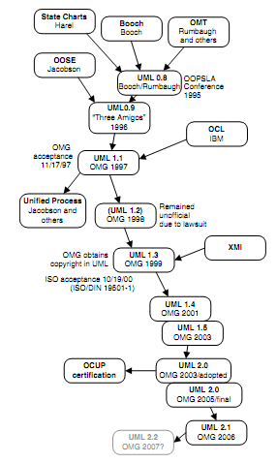

Slide 6
Tecnologías base del UML
Tecnología de Objetos
Métodos Orientado a Objetos
OMT (Object-modeling technique) de Rumbaugh
Método Booch de Grady Booch
Método OOSE (Object-Oriented Software Engineering) de Jacobson
Notación de Casos de Uso del Objectory
Notación de componentes de Booch
Diagramas de Estado de Harel
Conceptos de muchos otros métodos OO
Ej. Bran Selic, Conrad Bock, James Odell, etc.

Slide 7
OMG (Object Management Group)
El Object Management Group, una organización internacional de la industria en la cual todas las empresas de TI importantes son miembros, además de los que desarrollaron y estandarizaron UML
Las Empresas miembros del OMG cooperan en el mantenimiento y la aplicación del estándar UML
Los miembros del OMG incluyen
Grandes empresas internacionales: IBM, Hewlett-Packard, Sun Microsystems, Telelogic, Boeing, Adobe y DaimlerChrysler
Empresas innovadoras de tamaño medio: las empresas alemanas Prostep AG, b + m Informatik, y OOSE GmbH

Slide 8
Sub especificaciones UML
UML, versión 2.0 ha sido formalmente dividido en las sub especificaciones siguientes:
Infraestructura: Núcleo de la arquitectura, los perfiles, y los estereotipos
Superestructura: elementos de los modelos estáticos y dinámicos
Object Constraint Language (OCL): Un lenguaje formal utilizado para describir expresiones en los modelos UML
Diagrama de intercambio: El formato de intercambio de diagramas UML.

Slide 9
Metamodelo UML
UML se define formalmente empleando un metamodelo – un modelo de las estructuras del UML
El metamodelo está expresado en UML

Slide 10
Metamodelo UML
Cada sección de documento semántico contiene:
Un diagrama de clases que muestra una porción del metamodelo
Una descripción textual de las clases del metamodelo definidas en esa sección, con atributos y relaciones
Una lista de restricciones aplicables a los elementos del modelo expresado en lenguaje natural y en OCL
Una descripción de la semántica dinámica de las estructuras de UML definidas en la sección (Informal)

Slide 11
Estructura del Metamodelo
El metamodelo está dividido en 3 paquetes principales
El paquete fundamentos define la estructura estática de UML
El paquete de elementos de comportamiento define la estructura dinámica del UML
El paquete de administración del modelo define la estructura organizativa de los modelos de UML

Slide 12
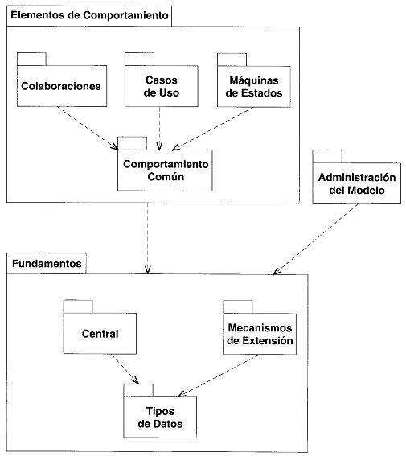
Estructura del Metamodelo

Slide 13
Paquete de Fundamentos
Núcleo(Central)
Describe las principales estructuras estáticas del UML
Clasificadores
Contenido.- incluye atributo, operación, método y parámetro
Relaciones.- incluyen generalización, asociación y dependencia
Se definen varias metaclases abastractas
Elemento generalizable
Espacio de nombres
Elemento del modelo
Define plantilla , tipos de subclases de dependencia, componente, nodo y comentario

Slide 14
Paquete de Fundamentos
Tipo de Dato
Describe las clases de tipos de datos que utiliza el metamodelo
Mecanismos de extensión
Describe los mecanismos
Restricción
Estereotipo
Valor etiquetado

Slide 15
Paquete Elementos de Comportamiento
Tiene un subpaquete por cada vista principal
Tiene un paquete para estructuras de comportamiento que comparten las tres vistas principales

Slide 16
Paquete Elementos de Comportamiento
Comportamiento común
Describe señal, operación y acción
Describe instancias de clases correspondientes a diferentes descriptores
Colaboraciones
Describe colaboración, interacción, mensaje, rol de clasificador y asociación

Slide 17
Paquete Elementos de Comportamiento
Casos de uso
Describe actor y caso de uso
Maquinas de estado
Describe la estructura de una máquina de estados
Estado
Pseudoestado
Evento
Señal
Transición
Condición de guarda
Describe estructuras adicionales para modelos de actividad
Estado de acción
Estado de actividad
Estado de flujo de objeto

Slide 18
Paquete de administración de modelos
Describe los paquetes, modelos y subsistemas
Describe las propiedades de propiedad y visibilidad de los espacios de nombre y de los paquetes
No posee subpaquetes

Slide 19
Arquitectura 4+1
Una de las herramientas para representar modelos de arquitectura anteriores al UML es la denominada 4+1 vistas propuesta por Kruchten
El modelo describe la arquitectura de software del sistema a través de 5 vistas concurrentes

Slide 20
Arquitectura 4+1
La vista lógica
Trata de clases y subsistemas, tiene las siguientes particularidades:
Soporta los requerimientos funcionales
Identifica mecanismos y diseña elementos comunes a través del sistema
Utiliza los diagramas de clases y la notación de Booch además de utilizar el estilo arquitectónico orientado a objetos

Slide 21
Arquitectura 4+1
La vista concurrente o de procesos
Describe el diseño de concurrencia y aspectos de sincronización
Especifica las líneas de mando que ejecutan cada operación en cada una de las clases señaladas en la vista lógica
Los diseñadores realizan esta vista en varios niveles de abstracción, además de dividir el software en conjuntos independientes de tareas, es decir, se empaqueta en pequeños programas o librerías del subsistema
Los estilos arquitectónicos más usados son los de tuberías y filtros o el de cliente/servidor.

Slide 22
Arquitectura 4+1
La vista de componentes o de desarrollo
Describe la organización estática de software en los ambientes de desarrollo
Es una importante característica de lógica en casos de vistas, autónomas, persistentes y de distribución, describe la participación en diferentes operaciones, determina si existe persistencia entre un objeto y otro, además determina el estado de los objetos y operaciones de accesibilidad por muchos nodos
Es recomendable usar el estilo de arquitectura por capas.

Slide 23
Arquitectura 4+1
La vista distribuida o física
Se refiere a la implementación en módulos y fragmentación en muchas capas
Colecciona las categorías de clases y grupos
Describe el mapeo del software en el hardware y toma en cuenta los requerimientos funcionales del sistema, tales como confiabilidad, respuesta y escalabilidad

Slide 24
Arquitectura 4+1
La vista de casos de uso o escenarios
Gobierna los requerimientos que son necesarios para el usuario final, y construye elementos comunes a través del sistema
Esta vista es redundante relacionado con el conjunto que forman las anteriores de ahí que se le denomina +1, pero su inclusión es vital ya que desempeña dos roles importantes
Actúa como indicador que ayuda al diseñador a descubrir los elementos de la arquitectura durante su diseño
Valida e ilustra el diseño de la misma
La notación es similar a la que se utiliza en la vista lógica, a excepción de que usa los conectores de la vista de procesos para indicar la interacción entre objetos

Slide 25
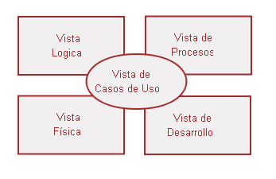
Arquitectura 4+1

Slide 26
Estándares relacionados con UML y con la orientación a objetos
Entornos de desarrollo integrado
Herramientas CASE
Técnicas de Modelado a Objetos
Programación orientada a objetos
XMI, un formato estándar basado en XML para el intercambio de modelos UML.
OCL, Lenguaje de especificación para los diferentes modelos en UML.
Webml, Metodología para el diseño de Sistemas de Información Web.
Business Process Modeling Notation o BPMN, notación gráfica estandarizada que permite el modelado de procesos de negocio, en un formato de flujo de trabajo (workflow), es actualmente mantenida por el OMG
CORBA (Common Object Request Broker Architecture — arquitectura común de intermediarios en peticiones a objetos); es un estándar que establece una plataforma de desarrollo de sistemas distribuidos facilitando la invocación de métodos remotos bajo un paradigma orientado a objetos. Fue definido y está controlado por el OMG

